Slide 1
Boost [10] 시스템
2006.10.30
By 조욱래
msn#chowookrea@hotmail.com
Nate#mech12@nate.com

Slide 2
boost::thread
플렛폼 독립적인 멀티스레스 프로그래밍 가능.
다음 함수는 thread safe하지않다
  rand , strtok , asctime , ctime , gmtime , localtime
대체 함수군.
  Boost Random Number Library
  Boost Tokenizer Library
예제
  thread.cpp

Slide 3
BOOST::FILESYSTEM
#include <boost/filesystem.hpp>
// full_path가 D:\svn\MasterChronicleDev\test.exe 일때
boost::filesystem::path path( full_path );
// 확장자 없는 파일네임만 리턴 ( "test.exe" )
std::string only_filename = path.stem();
// 확장자 포함 파일 네임 ( "test" )
std::string filename = path.filename();
// 파일네임 없는 path만 리턴 ( "D:\svn\MasterChronicleDev" )
std::string path = path.parent_path().string();
// 확장자 리턴 ( ".exe" )
std::string ext = path.extention();
// full path 리턴 ( "D:\svn\MasterChronicleDev\test.exe" )
std::string full_path = path.string();

Slide 4
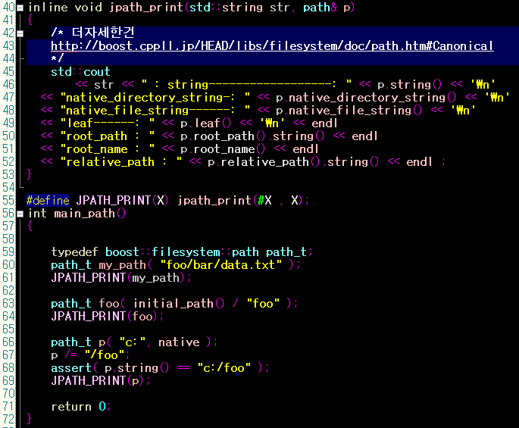
boost::path
my_path : foo/bar/data.txt
native_directory_string-:
foo\bar\data.txt
native_file_string------:
foo\bar\data.txt
Leaf : data.txt
root_path :
root_name :
relative_path : foo/bar/data.txt
foo : x:/Debug/foo
native_directory_string-:
x:\Debug\foo
native_file_string:
x:\Debug\foo
Leaf : foo
root_path : x:/
root_name : x:
relative_path : Debug/foo
p : c:/foo
native_directory_string : c:\foo
native_file_string: c:\foo
Leaf : foo
root_path : c:/
root_name : c:
relative_path : foo
Notes:
p : string------------------: c:/foo
native_directory_string-: c:\foo
native_file_string------: c:\foo
leaf------: foo
root_path : c:/
root_name : c:
relative_path : foo

Slide 5
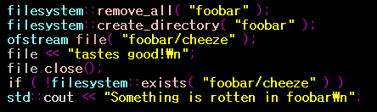
boost::filesystem

Slide 6
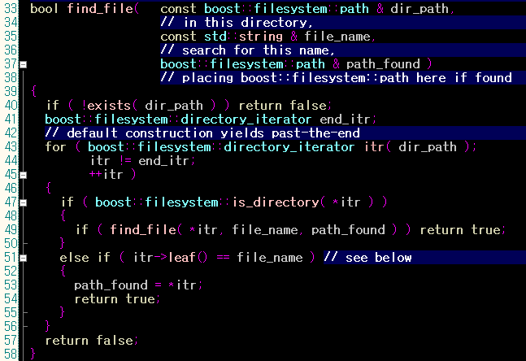
boost::filesystem
예제 find_file

Slide 7
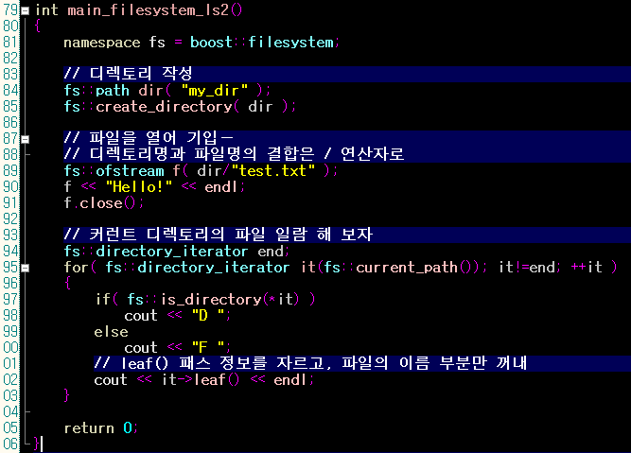
boost::filesystem
예제 simle_ls
Notes:
5 files
2 directories
0 errors
D foobar
F jRegexTool.exe
F jTest_boost.exe
F jTest_simple.exe
F jTest_spirit_INI.exe
F jTest_stl.exe
D my_dir

